Slide 1
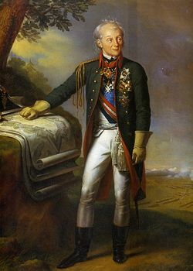
Александр Васильевич Суворов

